Slide 1
«Kvinner og menn, jenter og gutar»: erfaringar med WASH tenester til sårbare grupper i kriser og konflikt
Global WASH rådgjevar, Åshild Skare
Oslo, 22.3.2017

Slide 2
Agenda
Introduksjon: frå avløpsnett til hol i bakken
WASH & beskyttelse (“protection”)
Ulike scenario for kriser
Sårbare grupper
Kva kan vi gjere?
Spørsmål

Slide 3
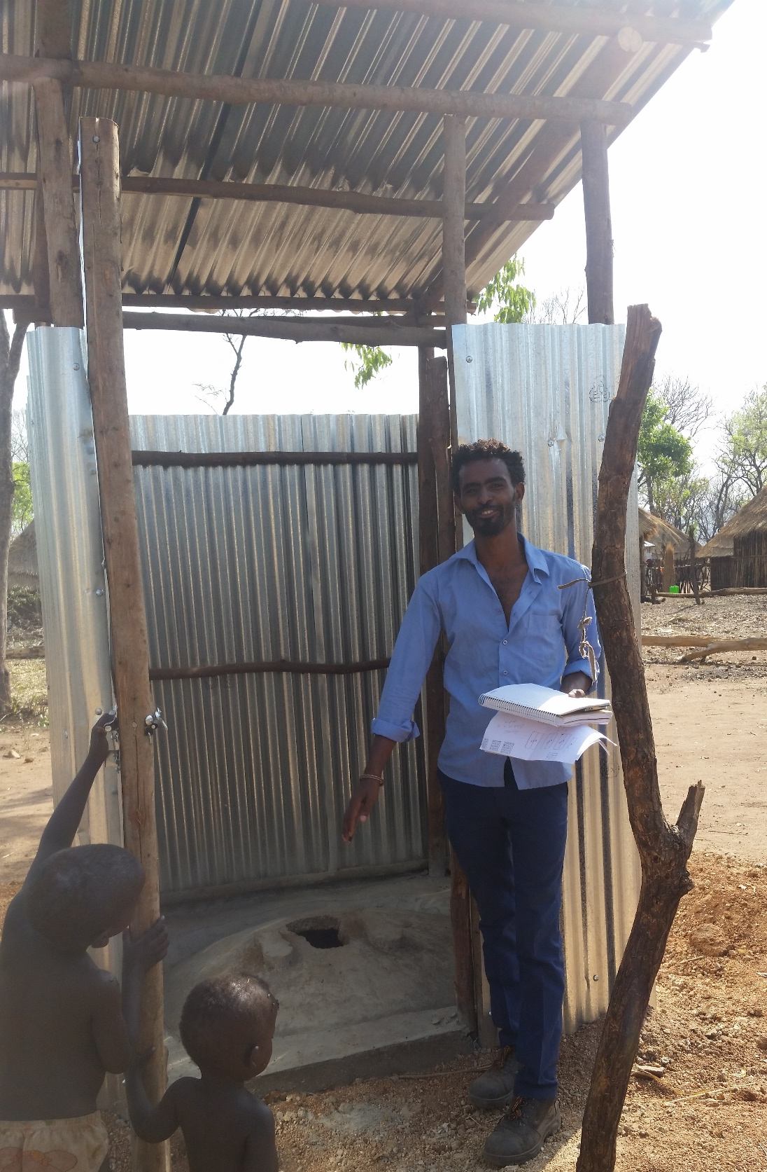
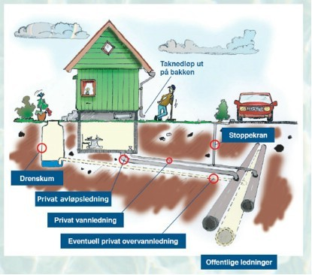
Frå avløpsnett til hol i bakken
sdfsdf
Kilde: Lunner kommune

Slide 4
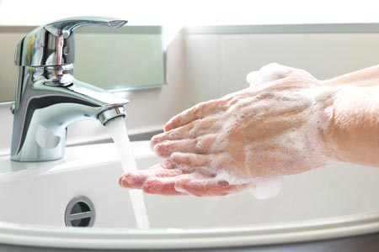
Kva er WASH?
Kva er beskyttelse?
Vatn – drikkevatn, matlaging, personleg og HH hygiene
Sanitær – håndtering av «avløpsvann», «environmental sanitation» (bosshandtering, vektor kontroll, drenering)
Hygiene – vaner, tilgang på hygiene artiklar, relatert til harde komponentar
✗
Kva er beskyttelse i WASH?
✗
→ Beskyttelse av rettighetar
«Do No Harm»
Tilgang til upartisk hjelp
Beskyttelse frå fysisk og psykisk skade
Hjelpe folk til å kreve sine rettighetar
Tenk på dei mulige utilsikta konsekvensane av våre handlingar

Slide 5
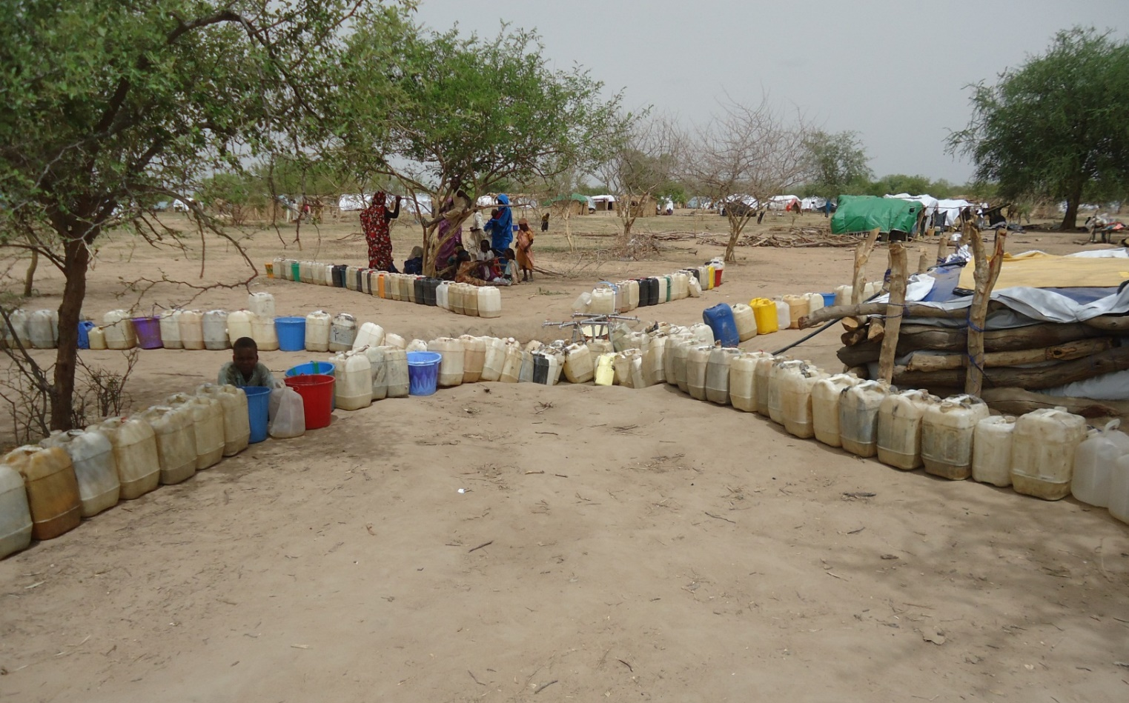

Slide 6
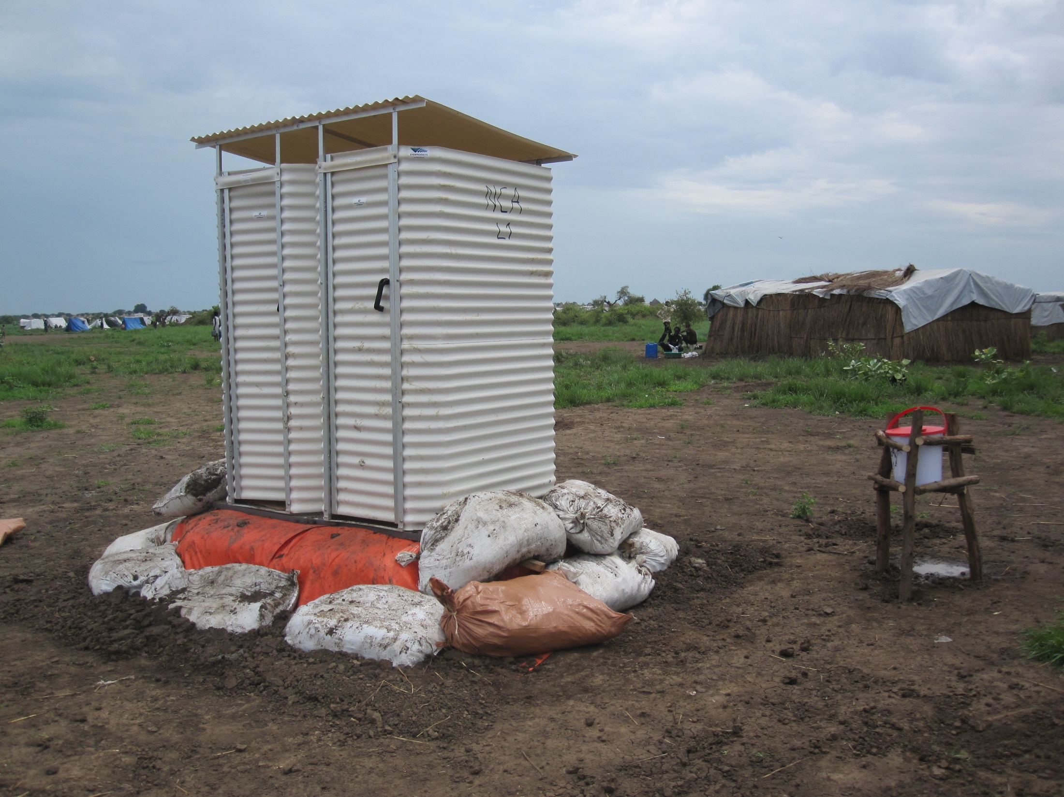

Slide 7
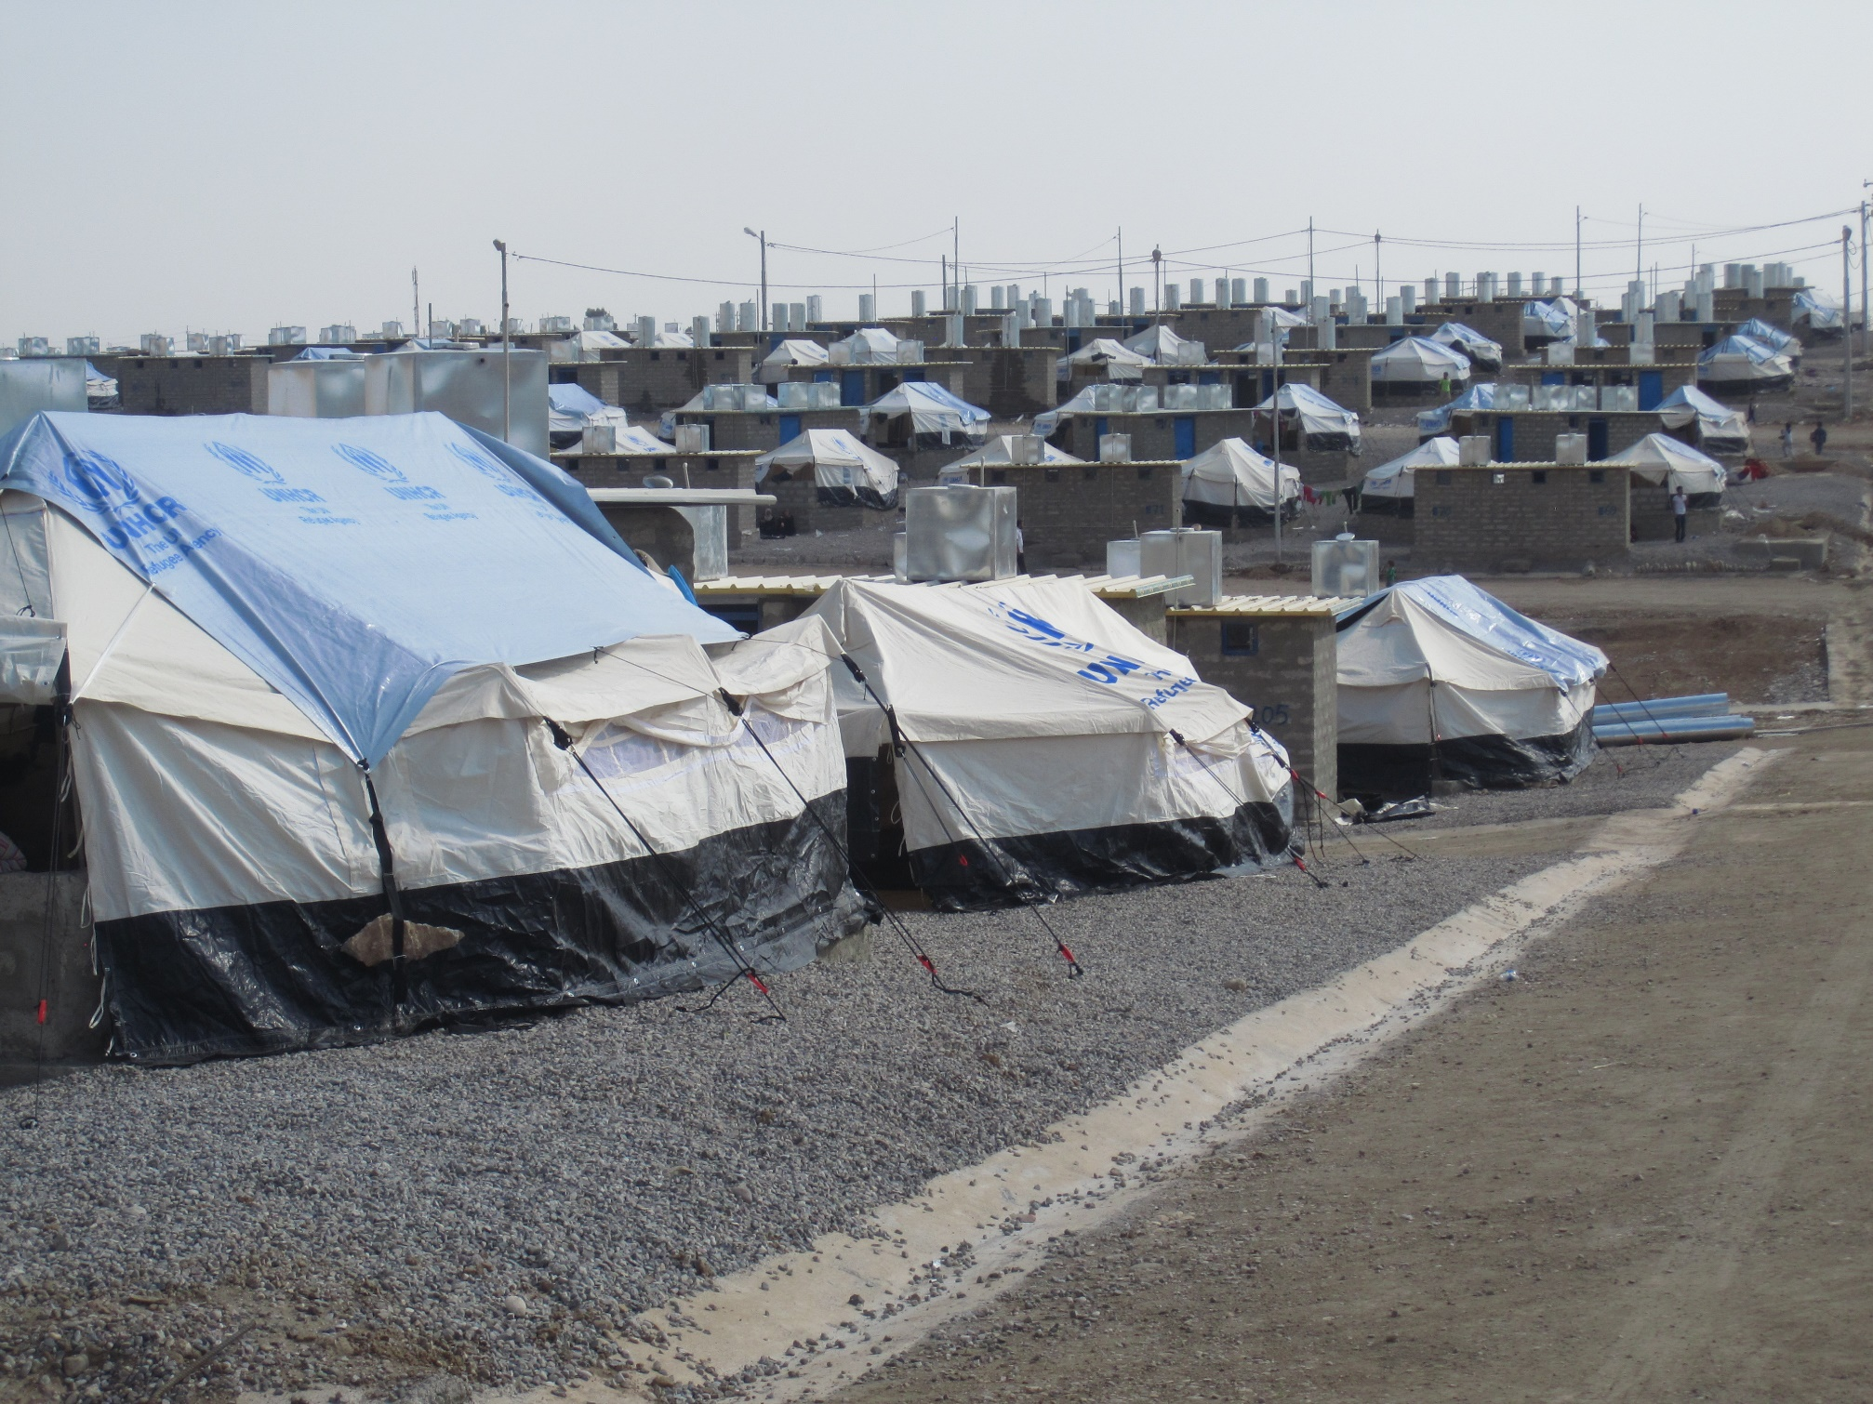
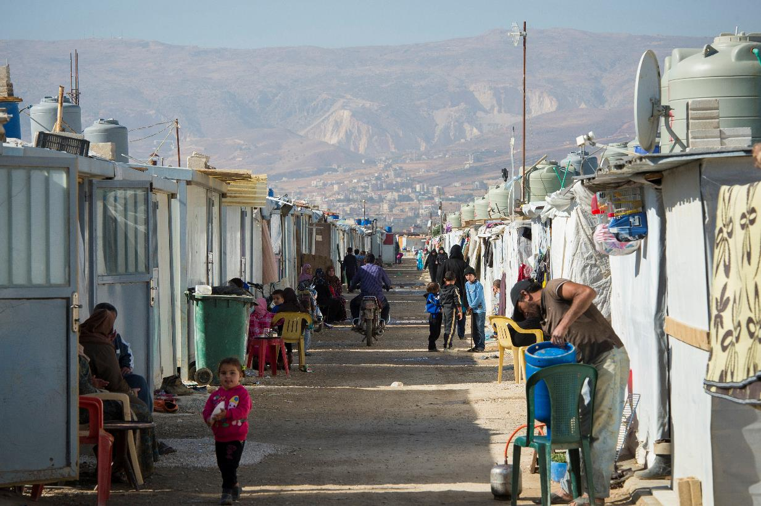

Slide 8
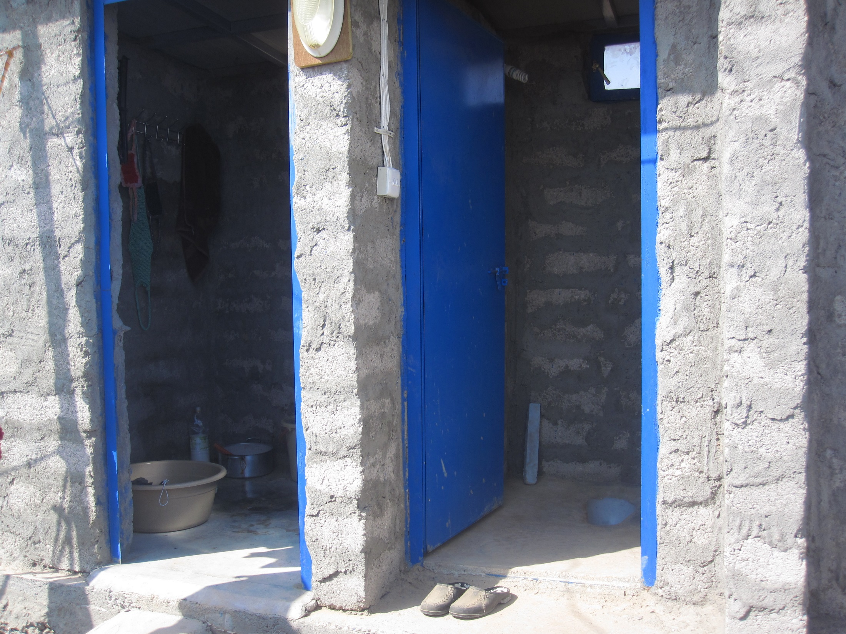

Slide 9
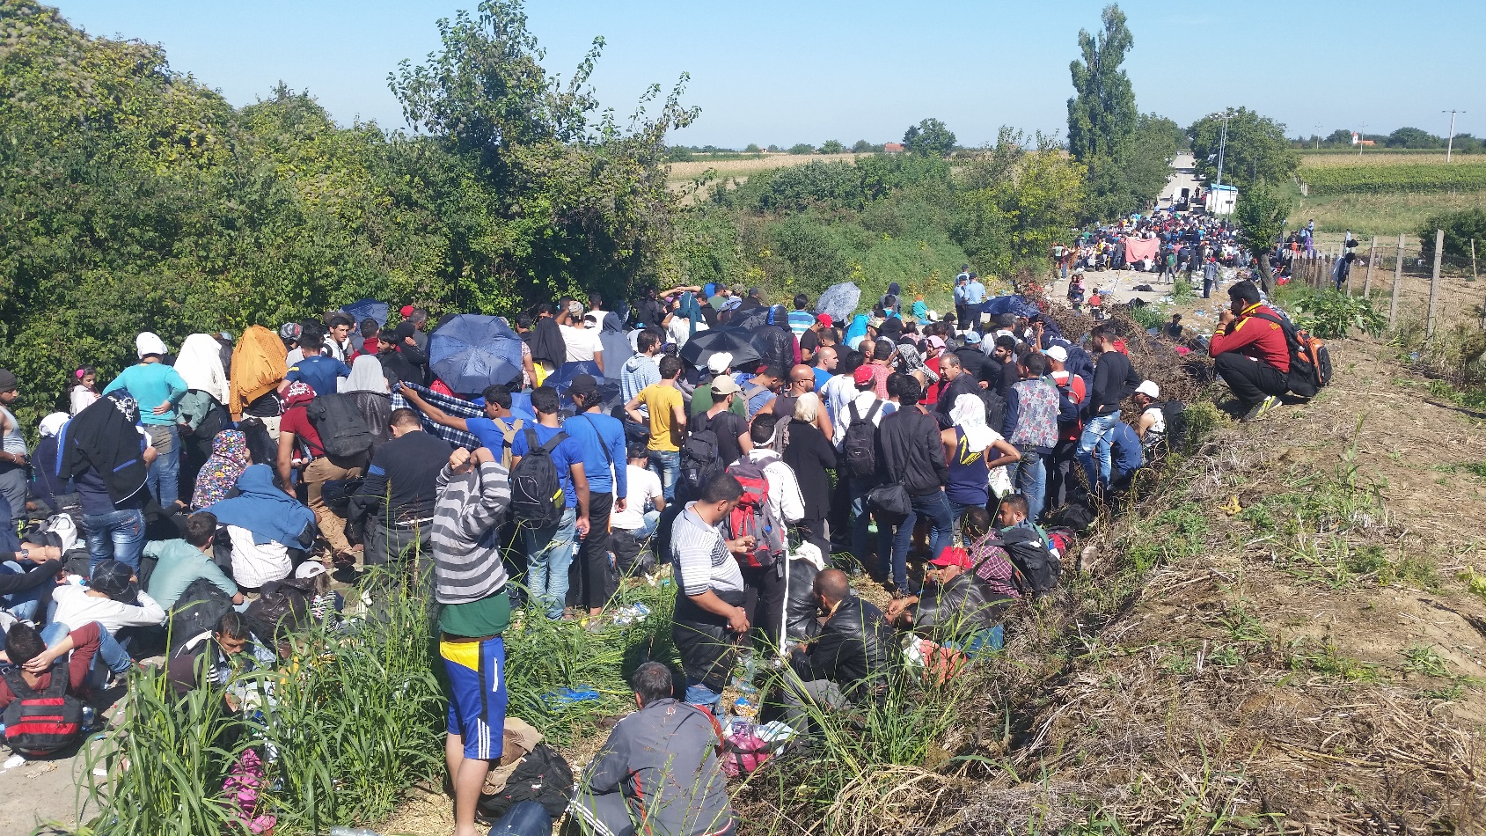
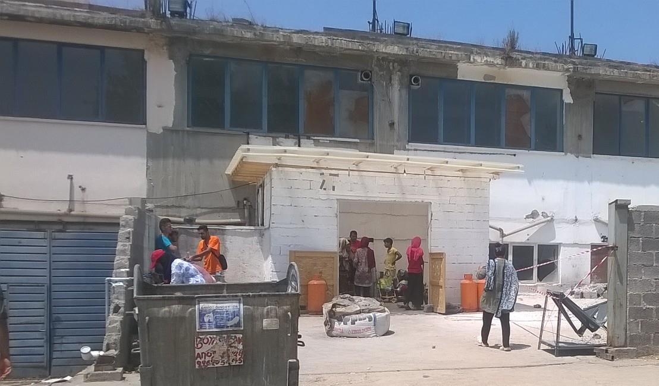

Slide 10
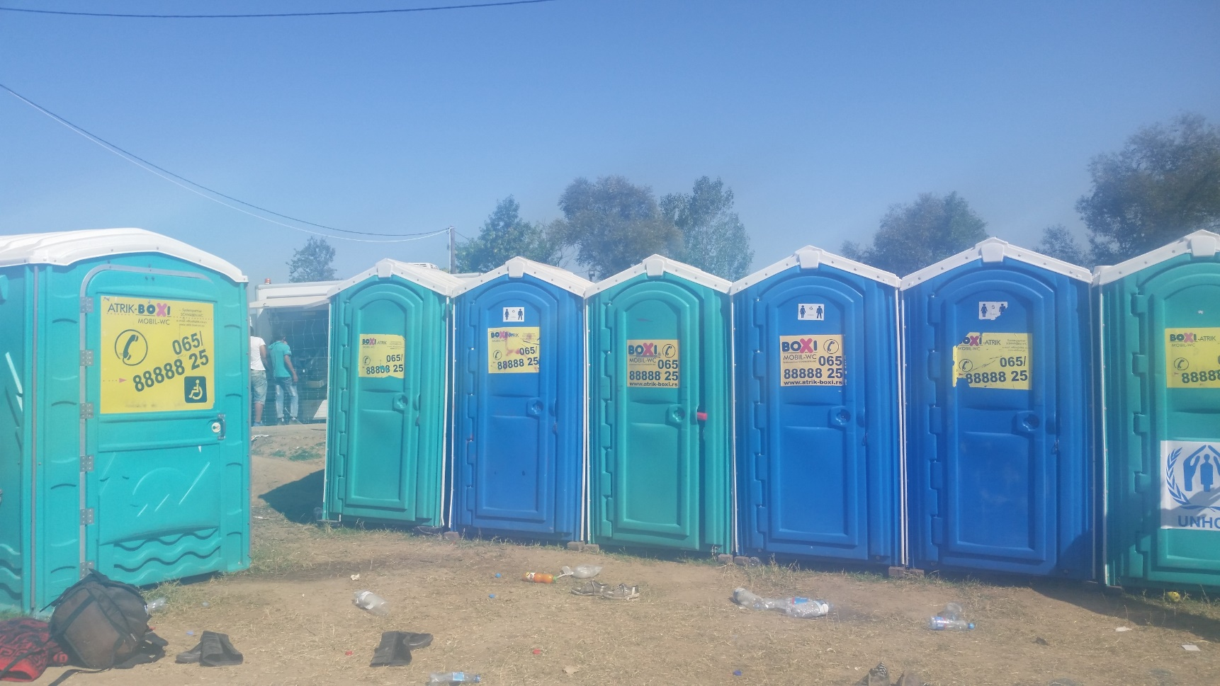
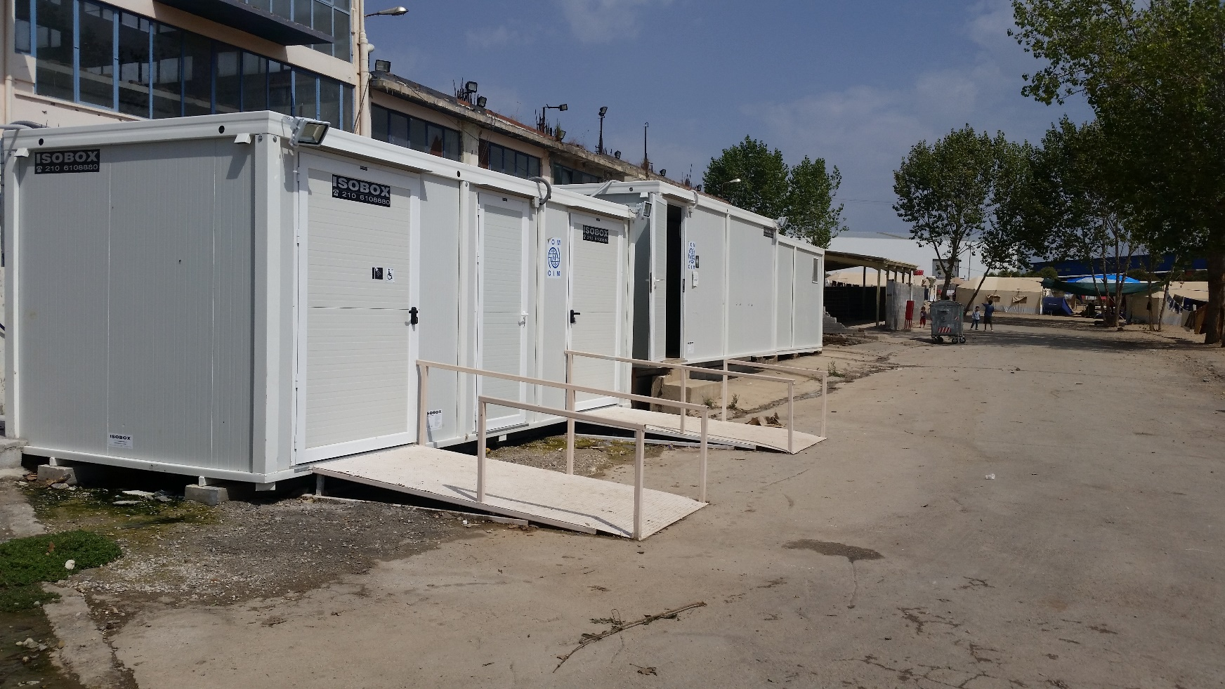

Slide 11
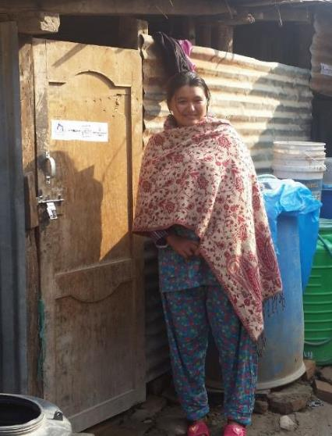
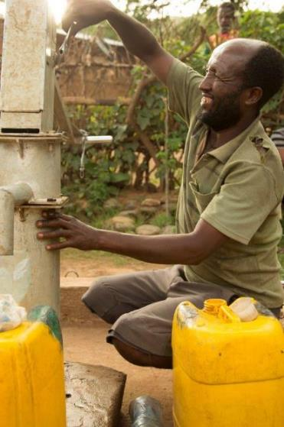
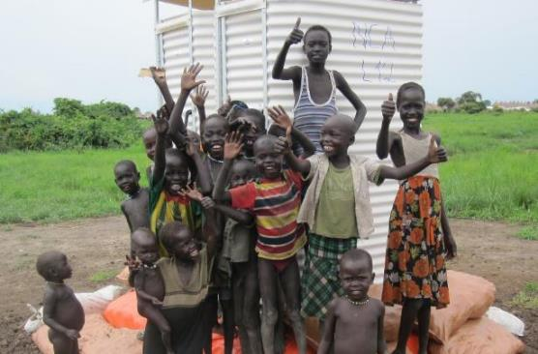
Kven er “dei sårbare”?
Nekting av eller brot på rettighetar
Kjønnsbasert vold
Separasjon av familiar, spesielt barn eller dei som lev med funksjonshemmingar
Eksponering for konflikt / krig
Rekruttering til væpna styrker
Påverknad av landminer (ERW)
Psykososial skade
Mangel på bevegelsesfrihet
Mangel på tilgang til utdanning
Mangel på muligheter for levebrød
Mangel på tilgang til sosialstønad
Risiko / trussel / fare

Slide 12
Det at vi jobbar i Somalia og Hellas, er ansvaret annleis?
Kjønnsbasert vold, t.d valdtekt
Belysning, plassering, kven brukar latrinene, kven reingjer latrinene, etc.
nei
Eksponering for konflikt/ krig
Plassering, kven brukar kva fasilitetar, kva og kor hygiene artiklar er tilgjengeleg
Rekruttering til væpna styrker
Plassering
Men responsen vil sannsynlegvis vere annleis
Psykososial skade
Plassering, kven brukar kva facilitetar
Mangel på tilgang til muligheter for levebrød
Plassering, distribusjonsplanlegging, markedsplanlegging, mobilisering av samfunn
Fødsels-registrering
Mulighetar for å for retta seg mot omsorgspersoner – hygiene aktivitetar
Mangel på tilgang på utdanning
Sikre at skular har latriner, og for lærarar
Involvering av lokalbefolkningen er nøkkelen til suksess!

Slide 13
Takk for meg!
Spørsmål?

